Slide 1
SuperStream Users Group
合宿研修のご案内
2014年11月20日～21日
会場：第一ホテルシーフォート

Slide 2
合宿研修の主旨と目的
毎年恒例の合宿研修を行います。合宿研修は、SSUG会員に共通して必要となるスキルアップ研修と、SuperStream製品に対する将来的な機能改善を検討する製品要望検討会を組み合わせて行うものです。
業種も業態も異なる初対面のメンバーと共に学ぶことで、
適度な緊張感を持ってスキルアップ研修に取り組むことができる
他社のSuperStream製品の活用例や運用方法を学び、
自社の業務に活かすことができる
SuperStream製品に対する要望を整理検討し、将来実装される
機能を選定することができる
日常から離れた場で集中して学びながら、会員同士で懇親を
深めることができる

Slide 3


開催概要
開催日： 2014年11月20日(木)・21日(金)
会 場： 第一ホテルシーフォート
対 象： SSUG会員の管理職および管理職候補の方
研修目的： ・プレゼンテーションスキルの向上
・SuperStream製品への要望の整理・検討
・SSUG会員同士の交流
参加費用： 会 員：1名1万円
非会員：1名2万円（SSUGに入会することを前提とします）
※交通費は各自ご負担をお願いします。
参加人数：30名程度
主 催： SuperStream Users Group

Slide 4
プレゼンテーション研修のねらい
Point 01 | どのようなプレゼンにも共通する組み立て方の基本を理解 プレゼンテーションを実施するときには、プレゼンテーションの目的をはっきりさせることが必要です。その目的に応じて、シナリオの組み立て方や資料の作り方を変えていくことで、より効果的なプレゼンテーションとなります。この研修では実施までのステップを順を追って確認しながら、理解を深めます。
Point 02 | 意識することで伝わり方が大きく変わる4つのポイントを実践 一生懸命に話しているにもかかわらず、時には聞き手に、「内容が素通りして頭に残らない」「例を挙げているが、何が言いたかったのかわからない」「集中力が続かず、つい別のことを考えてしまう」「勝手に決めつけられて腹が立つ」などの印象を残すことがあります。この研修では、その原因を考え、意識する4つのポイントを演習を通して身につけます。
Point 03 | グループワークを通して自分の持ち味と課題が見える 頭で思い描いたイメージ通りに話を進めることは、なかなか難しいことです。実際に色々な要素を使って話してみると、得意なところ、苦手なところが見えてきます。また、他の人の話を聞くことが、自分に対するフィードバックにもつながります。この研修では、話し手、聞き手の役割を交替しながらグループワークを繰り返す中で、自分の持ち味と課題を明らかにしていきます。

Slide 5
プログラム
20日（木）
10:00～ | はじめに ・研修の目的 ・自己紹介
 | 段階を踏んだプレゼンテーションの組み立て プレゼンテーションには様々な目的があります。その目的に応じてシナリオの構成や使用する事例、話し方を変えることが、聞き手の心に響くプレゼンテーションにつながっていきます。 ここでは、段階を踏んでプレゼンテーションを組み立てていく手法を学びます。 ①プレゼン実施までの6つのステップ ②目標設定でゴールを決める ③ターゲット分析とは
12:00～ | 昼食
13:00～ | シナリオ作成・資料作成のコツ プレゼンテーションの導入時に聞き手聞きたいポイントは、共通しています。導入をクリアしても、聞き手は、続く話が自分と関係ないと判断すると、せっかくの内容を聞き流してしまします。 ここでは、聞き手の気持ちを掴んで、耳を傾け続けてもらうためのシナリオ作成のコツを学びます。 ①導入に含める7つの項目 ②動機づけを意識した話の展開 ③ツールの選択と作成テクニック
 | プレゼンテーション実施の技法（導入編） 「この人の話を聞きたい」「この人の話は信頼できそう」という印象は大切です。この印象はプレゼンテーションの導入時に形成され、その印象を最後まで引きずりがちです。 ここでは、はじめによい印象をもってもらうためのポイントを学びます。 ①印象を決めるポイント ②ノンバーバル・コミュニケーション

Slide 6
 | プレゼンテーション実施の技法（本編） 本編に入ると、ついつい自分のいつもの癖が出てしまいがちです。たとえば、聞いている人を無視して一気に説明を進めたり、事例を話しているうちに何の話だったか分からなくなり、どんどん本筋からそれていったり、と。 ここでは、陥りやすい話のパターンと聞き手を意識した改善のポイントを学びます。 ①気付きと仕掛け ②事例と着地 ③質問の生かし方 ④ツール使用のテクニック
18:00～18:30 | まとめ ・振り返りとまとめ
21日（金）
9:00～ | 製品要望検討会 SuperStream製品に対する要望を、会員とスーパーストリーム社で整理・検討します。少人数のグループでディスカッションを行い、その後全体で再度検討して要望をまとめます。決算早期化や業務効率化など、業務課題ごとに製品要望を整理し、要望が多いものから汎用性の高いもの、運用で回避できないもの、業務効率を大幅に改善するものなどを考慮して優先順位をつけて行きます。
12:00～ | 昼 食
13:00～ | 発表用資料の作成 製品要望検討会でまとめた各グループの意見を、発表用の資料にまとめます。 前日のプレゼンテーション研修で学んだ、プレゼンテーションの組み立てから資料作成のコツ、実施の技法を参考にしながら作成し、発表者や役割分担を決めて行きます。
14:30～ | 発 表 各グループごとに発表し、質疑応答や意見交換を行います。
16:00～ | 解 散 ～お疲れさまでした～

Slide 7
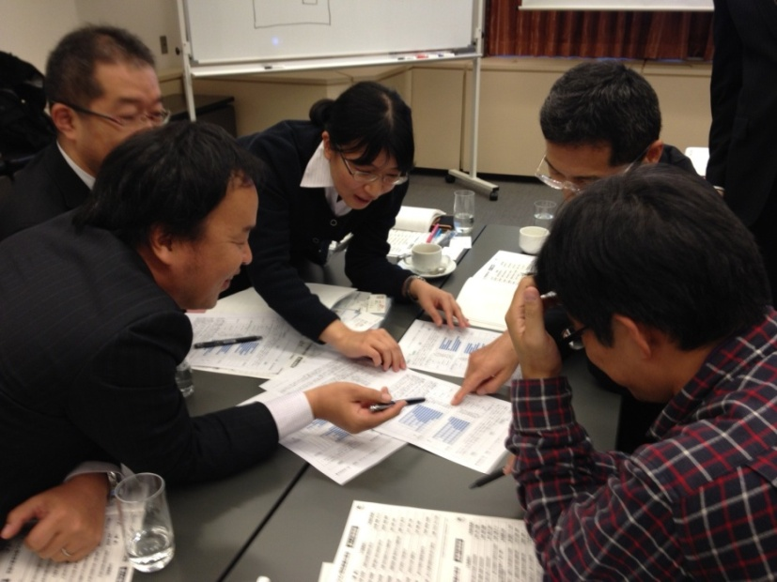
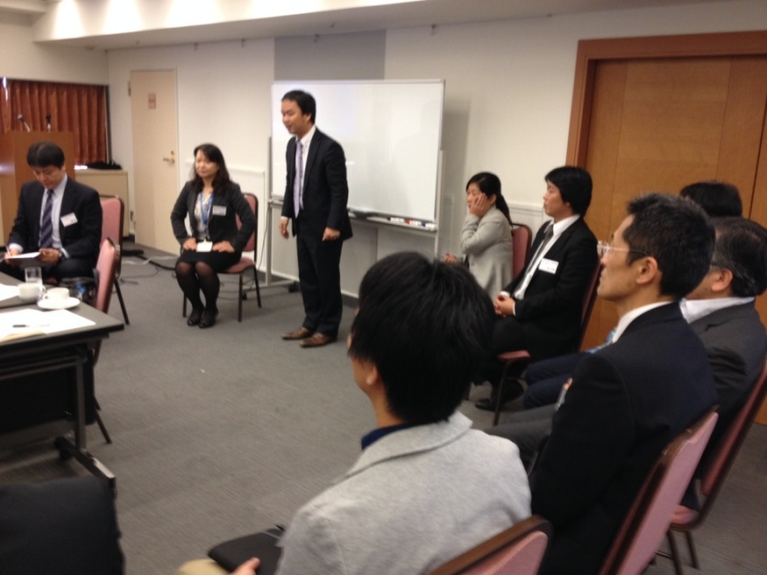
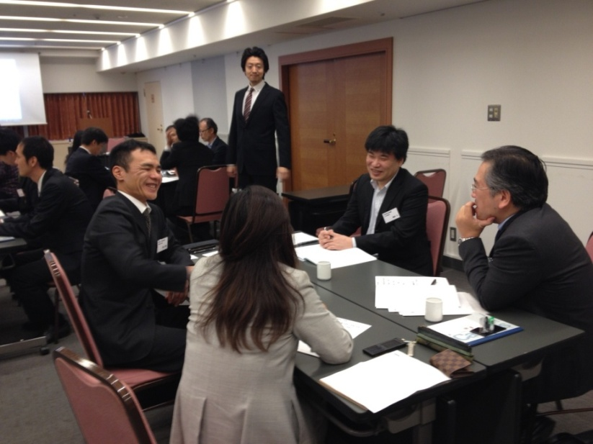
昨年の開催風景
チームに分かれて実践研修を行います。
初日の研修で学んだことを製品要望検討会にも活かします。
最後はグループごとにまとめた資料を使用して発表し、質疑応答を行います。

Slide 8
その他のご案内
お申し込み
ご参加を希望される方は下記URLよりお申し込みください。
https://www.superstream.jp
会場のご案内
  第一ホテルシーフォート
  〒140-0002 東京都品川区東品川2-3-15
  TEL：03-5460-4411
  URL：http://www.hankyu-hotel.com/hotel/dhtseafort/
  東京モノレール「天王洲アイル駅」下車、中央口直結
  りんかい線「天王洲アイル駅」下車、 出口Ａより徒歩4分
お問い合わせ
SuperStream Users Group事務局
〒140-8526 東京都品川区東品川2-4-11 野村不動産天王洲ビル
スーパーストリーム株式会社内
TEL：03-6701-3647 E-mail：ssusers@superstream.co.jp

